Slide 1
TRIGONOMETRI DASAR
1. MENENTUKAN NILAI PERBANDINGAN TRIGONOMETRI SUATU SUDUT
2. MENGKONVERSI KOORDINAT KARTESIUS DAN KUTUB
3. MENERAPKAN ATURAN SINUS DAN KOSINUS
4. MENENTUKAN LUAS SUATU SEGITIGA

Slide 2
1. MENENTUKAN NILAI PERBANDINGAN TRIGONOMETRI SUATU SUDUT
a. PERBANDINGAN TRIGONOMETRI PADA BIDANG SEGITIGA SIKU-SIKU
b. PANJANG SISI DAN BESAR SUDUT SEGITIGA SIKU-SIKU
c. PERBANDINGAN TRIGONOMETRI DI BERBAGAI KUADRAN

Slide 3

2. MENGKONVERSI KOORDINAT
KARTESIUS DAN KUTUB
a. Koordinat kartesius dan kutub
b. Konversi koordinat kartesius dan kutub

Slide 4

3. MENERAPKAN ATURAN SINUS DAN KOSINUS
a. Aturan sinus dan kosinus

Slide 5

4. MENENTUKAN LUAS SUATU SEGITIGA
a. Luas segitiga

Slide 6
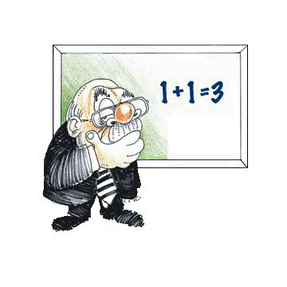
pengertian PERBANDINGAN TRIGONOMETRI
PERBANDINGAN YANG TERDAPAT PADA SEGITIGA SIKU-SIKU YANG TIDAK DIBATASI OLEH SUMBU KARTESIUS

Slide 7
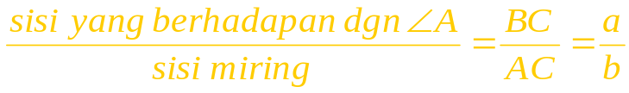
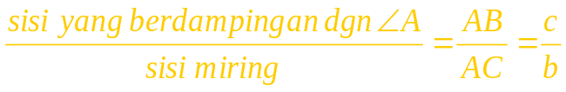
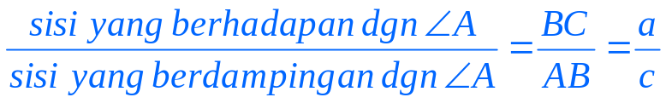
PANJANG SISI DAN BESAR SUDUT SEGITIGA SIKU-SIKU
C
1. Sinus α =
2. Cosinus α =
b
a
3. Tangan α =
α
A
B
c

Slide 8



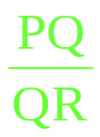


PERHATIKAN PADA BANGUN YANG LAIN
Perbandingan Trigonometri pada
bangun yang lain :
R
Sin R =
Sin Q =
Cos R =
Cos Q =
Tg R =
P
Q
Tg Q =
KEMBALI KE ….

Slide 9
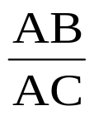
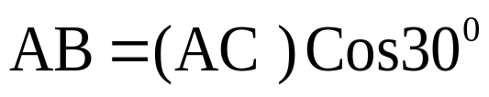

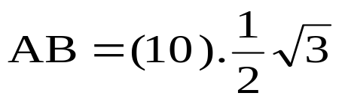

PERHATIKAN CONTOH BERIKUT :
No. 1
Perhatikan gambar
C
a. Tentukanlah panjang AB
10 cm
b. Tentukanlah panjang BC
30⁰
Jawab
A
B
Rumus fungsi yang mana yang kita gunakan ?
Coba anda cari BC
Cos 30⁰ =
⇒
Dengan Menggunakan fungsi apa ?
⇒
Silahkan anda coba
⇒
Sin 30⁰ =……… ?
⇒
Catatan : Nilai Sin/Cos dapat dilihat pada tabel

Slide 10
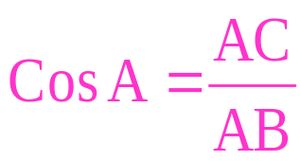
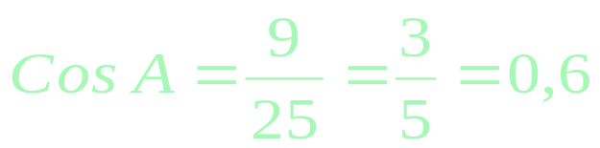

PERHATIKAN CONTOH YANG LAIN
No. 2
Jika diketahui segitiga ABC siku-siku di ∠ C, panjang AB = 25 cm, AC =
9 cm
Tentukanlah :
Besar ∠ A
B Besar ∠ B
Jawab :
Fungsi Trigono yang mana yang kita pergunakan ?
cos A = ….
Karena yang diketahui AC dan AB
⇒
⇒

Slide 11
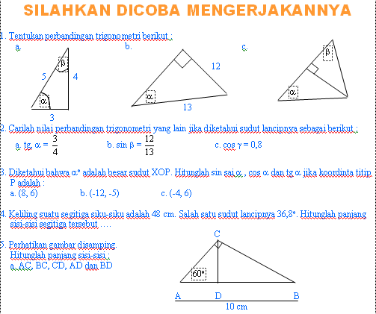
Lanjutkan ke

Slide 12
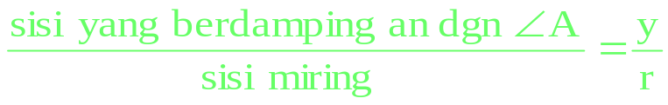
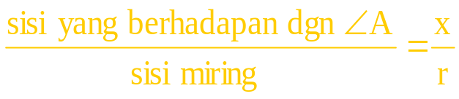
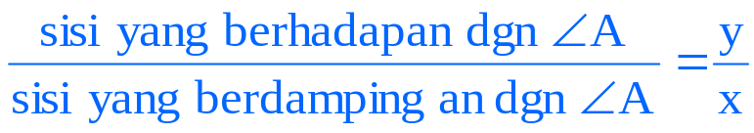
PERBANDINGAN TRIGONOMETRI PADA SEGITIGA DALAM SUMBU KARTESIUS
Sb y
1. Sinus α =
2. Cosinus α =
y
r
3. Tangan α =
α
x
Sb x
LANJUTKAN KE…

Slide 13




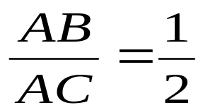

SUDUT ISTIMEWA
Untuk ∠ 30⁰ dan ∠ 60⁰
Sin 30⁰ =
C
Cos 30⁰ =
30⁰
Tg 30⁰ =
2
Sin 60⁰ =
Cos 60⁰ =
60⁰
Tg 60⁰ =
A
1
B

Slide 14




SUDUT ISTIMEWA
Untuk ∠ 45⁰
C
Sin 45⁰ =
45⁰
1
Cos 45⁰ =
45⁰
Tg 45⁰ =
A
1
B

Slide 15



SUDUT ISTIMEWA
Untuk ∠ 0⁰
Sb. : y
Sin 0⁰ =
Cos 0⁰ =
Y=0
Tg 0⁰ =
X=r
Sb.: x
Catatan :
X = r
Y = 0

Slide 16
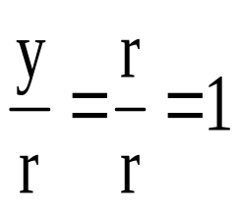


SUDUT ISTIMEWA
Untuk ∠ 90⁰
Sin 90⁰ =
Sin 90⁰ =
y = r
Cos 90⁰ =
Catatan :
X = 0
Y = r
X = 0

Slide 17

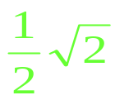
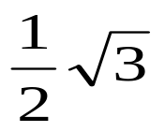
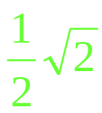
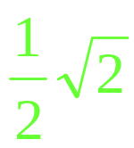

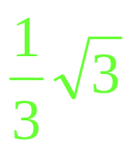
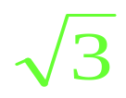
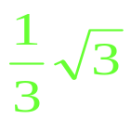

KESIMPULAN SUDUT ISTIMEWA
α | 0^{O} | 30^{O} | 45^{O} | 60^{O} | 90^{O}
Sin | 0 |  |  |  | 1
Cos | 1 |  |  |  | 0
Tg | 0 |  | 1 |  | ∞
Ctg | ∞ |  | 1 |  | 0
LANJUTKAN KE….

Slide 18

SUDUT ISTIMEWA
DIPEROLEH DARI
Perbandingan trigonometri sisi-sisi segitiga siku-siku
Sudut Istimewa segitiga siku-siku yaitu :
0⁰
2. 30º
3. 45⁰
4. 60º
5. 90º
LANJUTKAN KE..

Slide 19

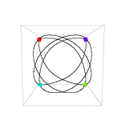
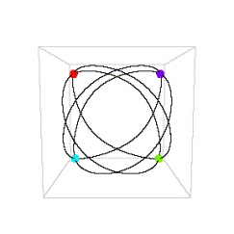




PERBANDINGAN TRIGONOMETRI DI BERBAGAI KUADRAN
Sudut di Kuadran I = α
Sin bernilai (+)
Cos bernilai (+)
Τan bernilai (+)
Sudut di Kuadran II = β = (180 - α)
Hanya Sin bernilai (+)
Sudut di Kuadran III =γ =(180 +α )
Hanya Tan bernilai (+)
Sudut di Kuadran IV =θ =( 360 -α)
Hanya Cos bernilai (+)
KUADRAN 2
KUADRAN 1
KUADRAN 3
KUADRAN 4

Slide 20


KOORDINAT KUTUB DAN KARTESIUS
MGMP MATEMATIKA SMK
DKI JAKARTA

Slide 21





KOORDINAT KUTUB
Koordinat Kutub
B(r,θ)

Slide 22

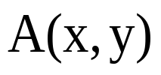

KOORDINAT KARTESIUS
Koordinat kartesius
A (x,y)
Y
0
X

Slide 23
MENGUBAH KOORDINAT KUTUB MENJADI KOORDINAT KARTESIUS
Koordinat kutub B(r,θ)
Dari diperoleh x = r . cos θ
sedangkan diperoleh y = r . sin θ
Sehingga didapat
Koordinat kartesius B(x,y) = (r.Cosθ , r.Sinθ)

Slide 24
MENGUBAH KOORDINAT KARTESIUS MENJADI KOORDINAT KUTUB
Koordinat kartesius A (x,y)
Sehingga koordinat kutub A (r,θ)

Slide 25
ATURAN SINUS DAN KOSINUS
ATURAN SINUS
ATURAN KOSINUS

Slide 26

KOMPETENSI DASAR 3
ATURAN SINUS
&
KOSINUS
MGMP MATEMATIKA SMK
DKI JAKARTA

Slide 27

ATURAN SINUS

Slide 28
Bukti :
C
a
b
A
B
D

Slide 29

CONTOH SOAL :
Pada segitiga ABC, diketahui
c = 6, sudut B = 60⁰ dan sudut C = 45⁰.
Tentukan panjang b !

Slide 30
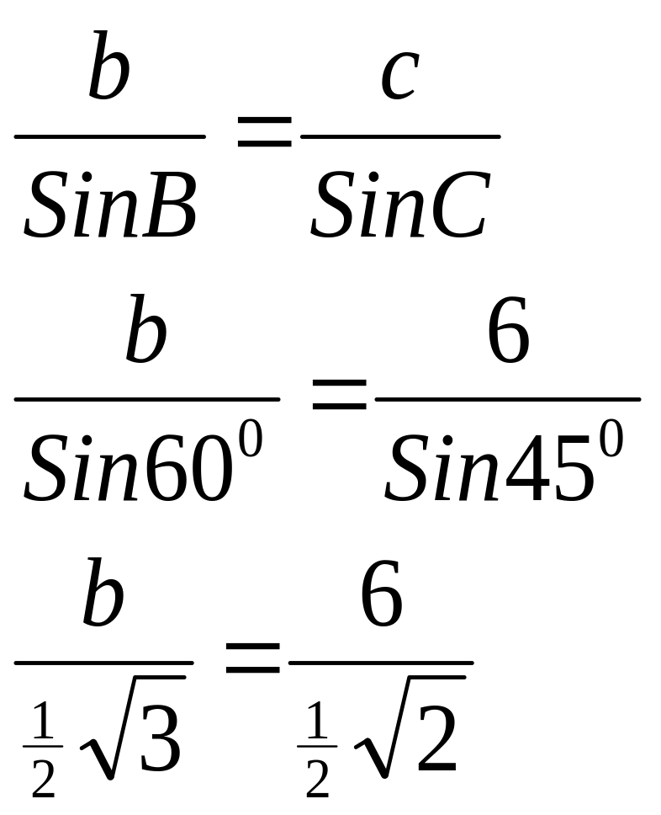
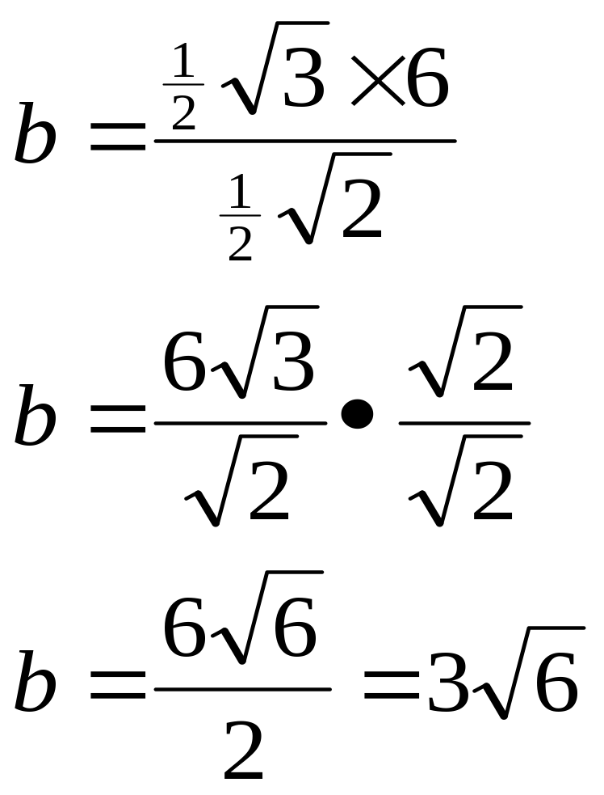
PENYELESAIAN :

Slide 31

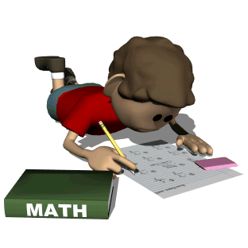
ATURAN KOSINUS

Slide 32

CONTOH SOAL :
Pada segitiga ABC, diketahui
a = 6, b = 4 dan sudut C = 120⁰ Tentukan panjang c

Slide 33
PENYELESAIAN :
c² = a² + b² – 2.a.b.cos C
c² = (6)² + (4)² – 2.(6).(4).cos 120⁰
c² = 36 + 16 – 2.(6).(4).( – ½ )
c² = 52 + 24
c² = 76
c =√76 = 2√19

